Slide 1
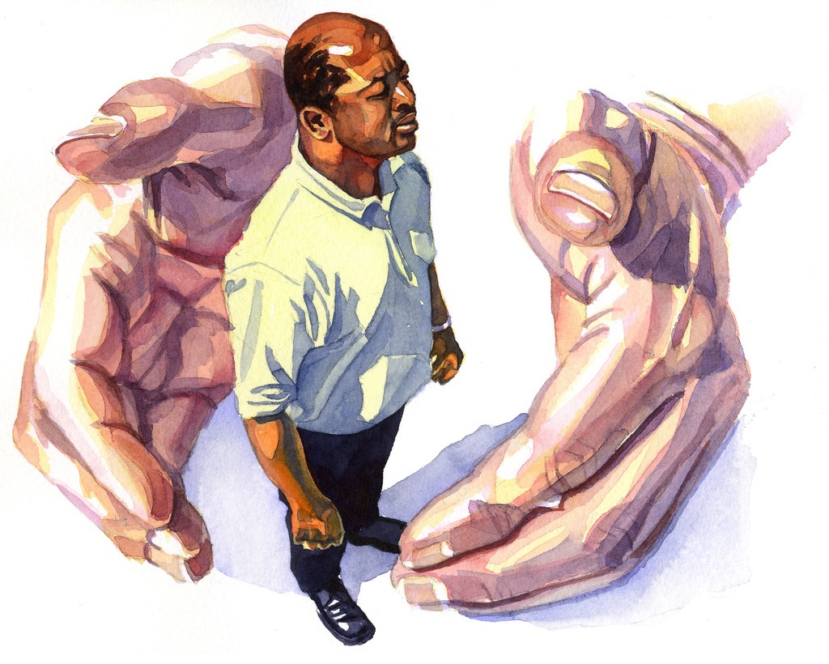
GBIA NAGIAPAI AGIA NA KINI BATASI ABORO
ABATASA
Yugopa 4 tipa Ngi 27, 2024

Slide 2
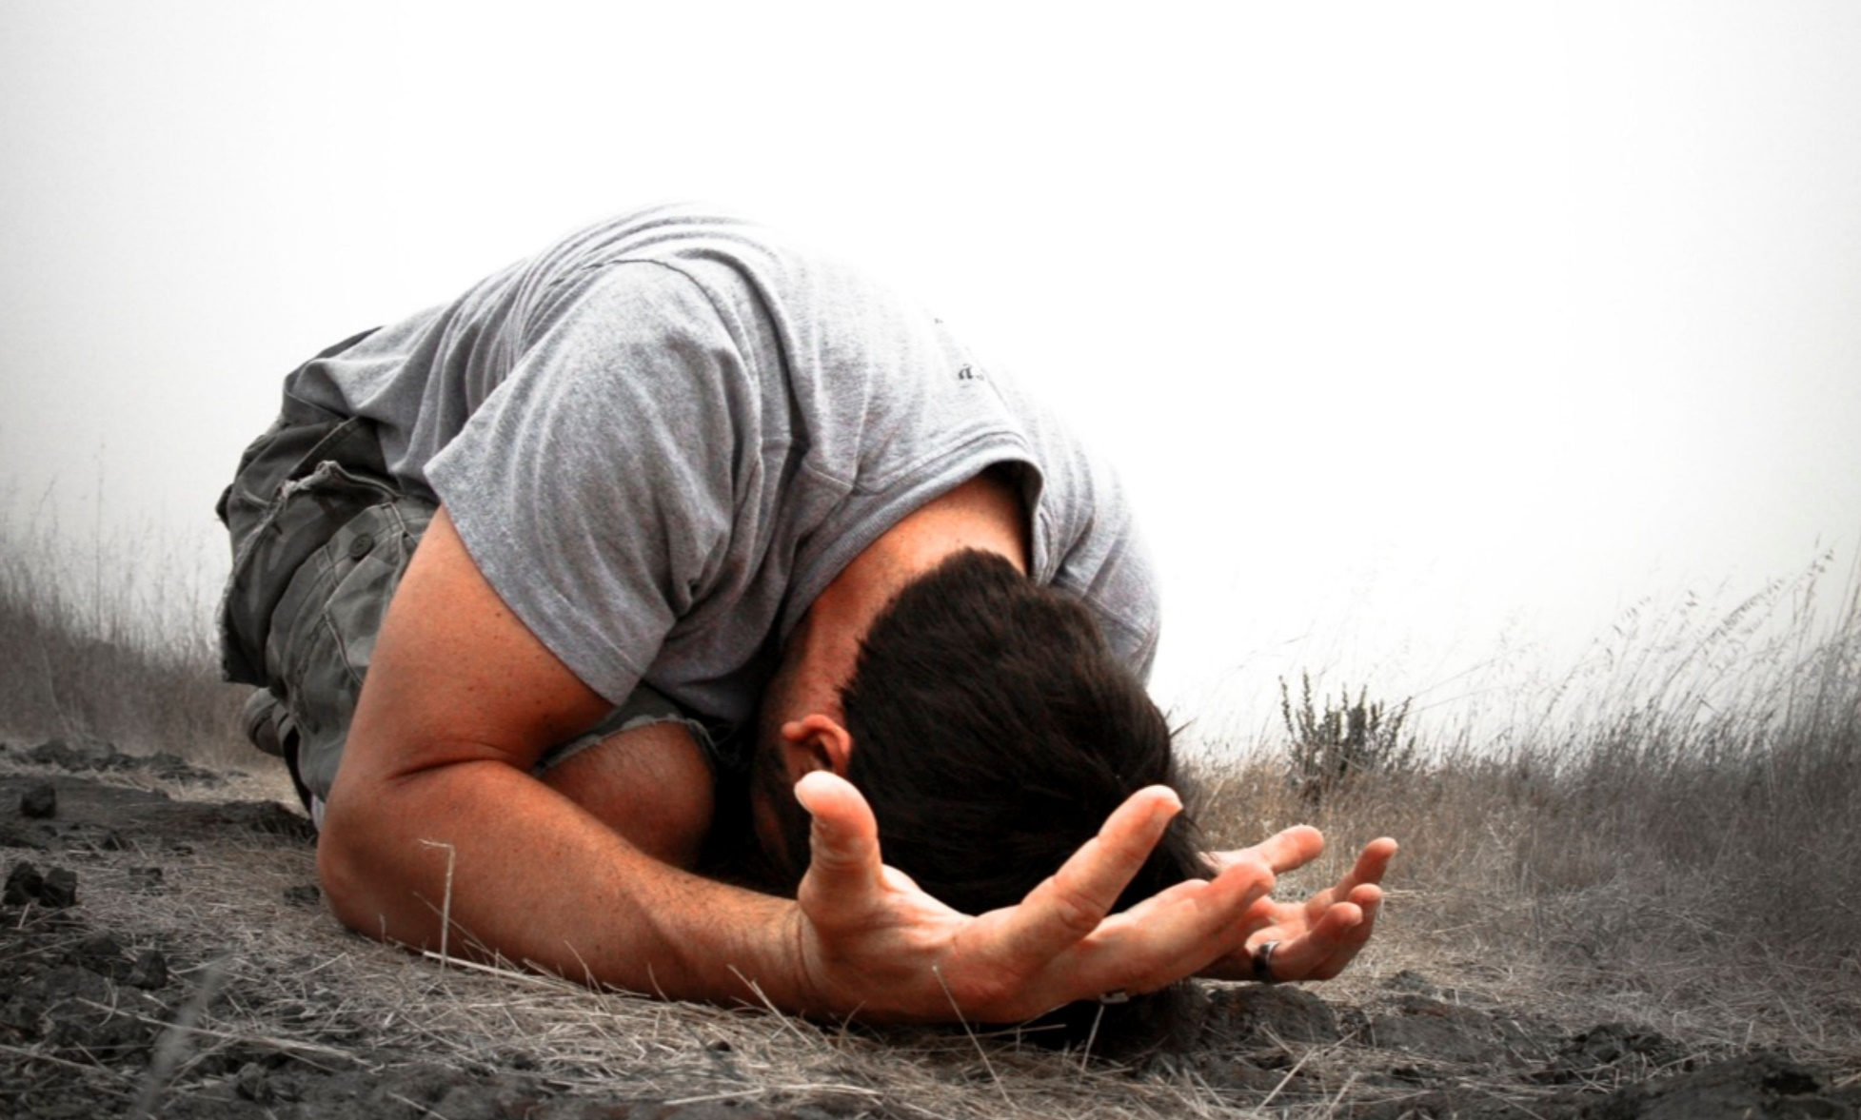
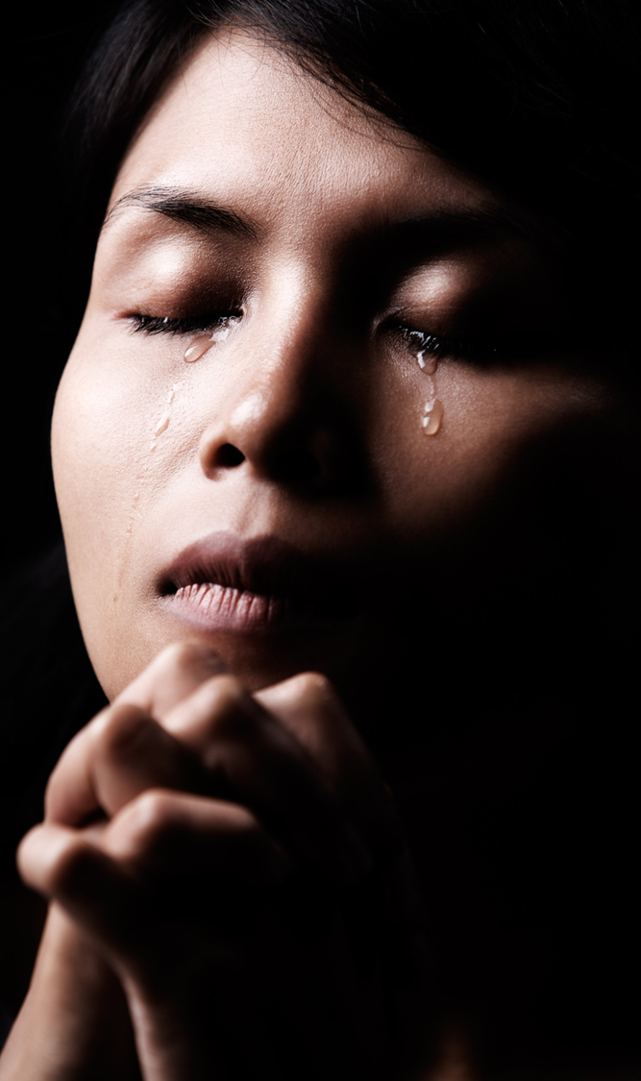
“Ho ruru aboro napaa ni ku ari tipa undahe, Yekova nagia ha agia, ki batasi yo be agu apai nafuda yo dunduko.” (Atam 34:17)

Slide 3
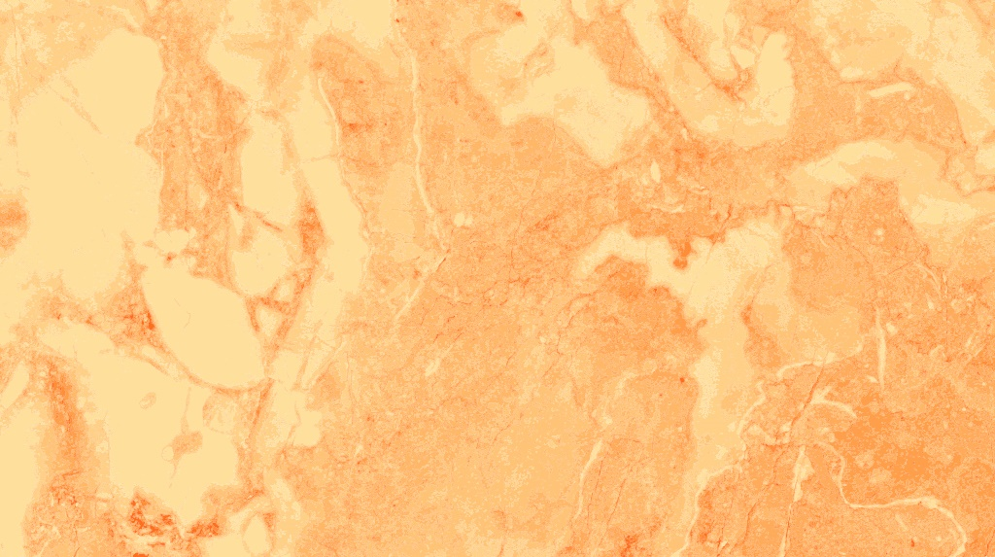
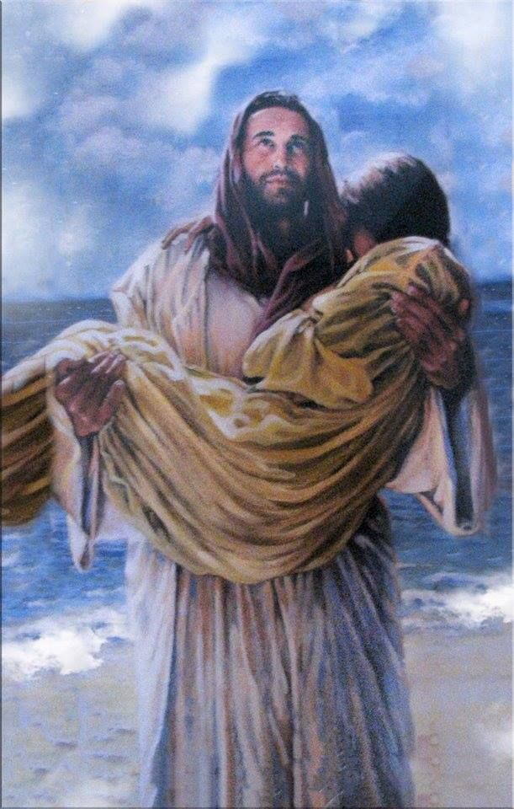
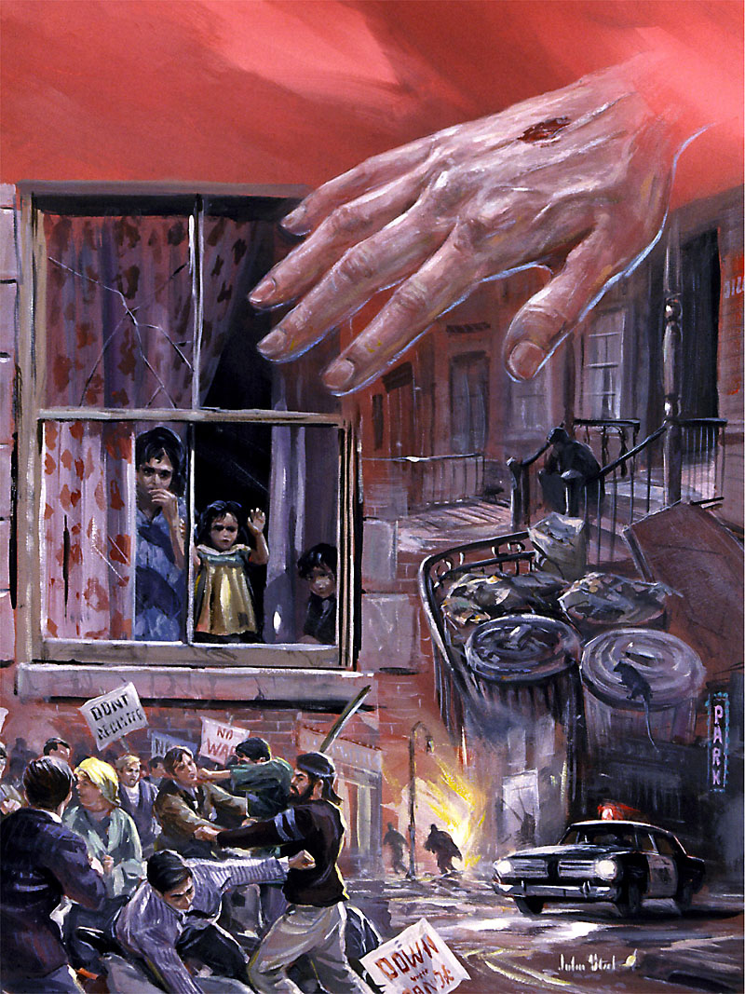
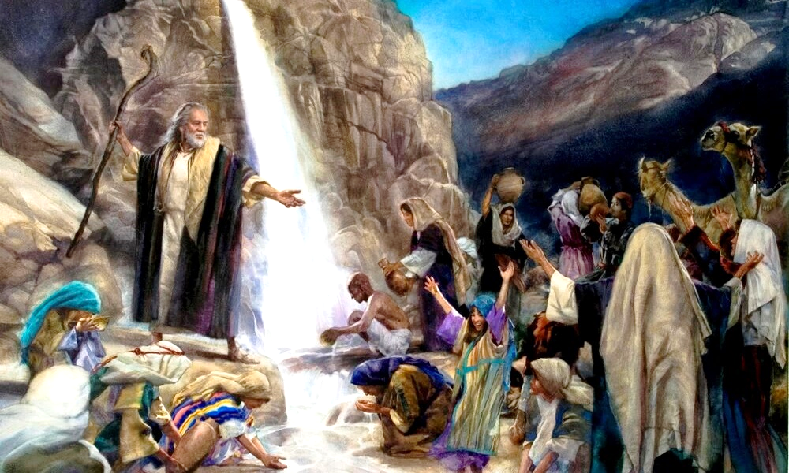





Gbia aturä nga na kidu kpasikpasi te. Ko ima ino rani, kini ngere agera fuorani, kini zapai rirani kini rarani ara nirirani.
Mbori na gia rani agia kini mangipai kuba rani. Wo du gu mangaapai nga ga aYisaraere anidu; na ga abakeatambuahe mangaapai nga agu yo na kpari fu Mbori ti regbo kpakaraapai.
Ani nisarani rogo kpakaraapai te; Gbia berani na ye tipa gaani bandatise.
Gbia ini apai aino (Atam. 139).
Gbia nangera angera fuo aboro (Atam. 121).
Gbia nabanda aboro abanda (Atam. 17).
Gbia nabatasa aboro abatasa (Atam. 114).
Gbia nagiapai apai agia kini Batasi aboro abatasa

Slide 4

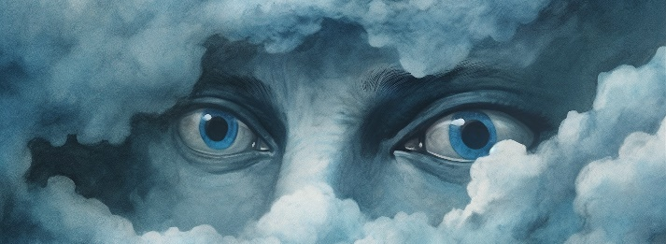
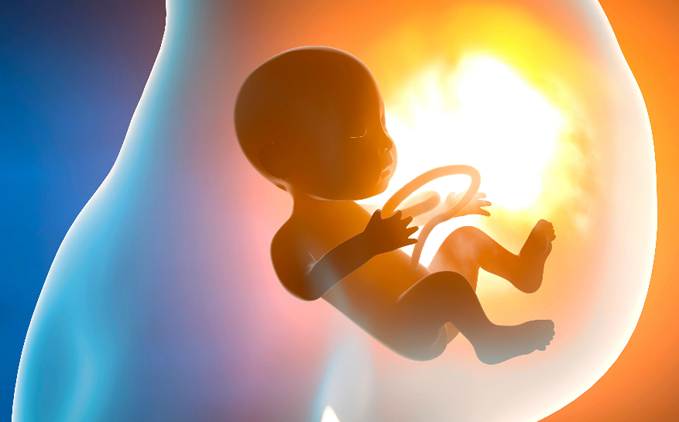

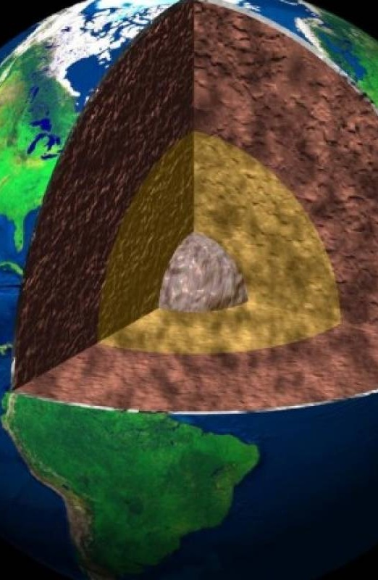
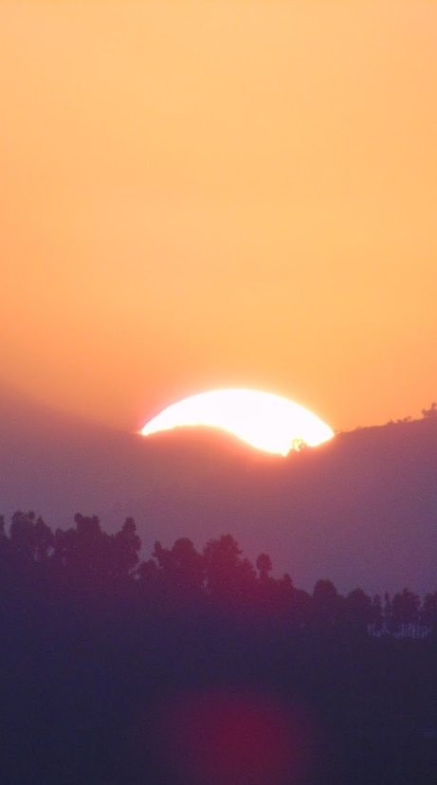

GBIA INI APAI AINO
“Ako Yekova, mo awisigi pa re, ki ini re!” (Atam. 139:1)
Dawidi aima ino ho nga rakako adu gbaiga kubara bangiri Mbori (Atam 139:2-3). Mbori aima ino ko mbata fu ibatika ko, wa du Mbori tie du na sako ko sono rukumbu nako yo (Atam 139:13-16).
Mo rengba ka gbia Mbori rogo arago du ho mo andu kuho ni, Mbiko rogo arago du. Ka mo dakpa ku ariyo gbe (angbnagbaturu), Ko kina yo; Ka ma zoro ku sende yo dudungurõ (we), Ko ima biro; ka mo aria tiro ku uroyo (apupo wiso), Ko na ngbekumbatayo foro; ka mo ndu ku dioyo (mburu baime yo) beKo nabanda ro (Atam 139:7-10).
Anga ba ho du nibitimo gbe ka igiro barabangiri Mbori te (Atam. 139:11-12). Ono Dawidi agbata nga gene ora te. Ko akpiyemu Mbori wisigi pa ko. Mo asadi ka raka ruru raka nga gu na fu ngbarago ti Mbori, kini ne ti gbigbitaapai (Atam. 139:17-23).
Ko aini he nga ka ko ti, Mbori nika rugusa gako agene (Atam. 139:24). Yamo gere nga gamo mangaapai na Mbori?

Slide 5

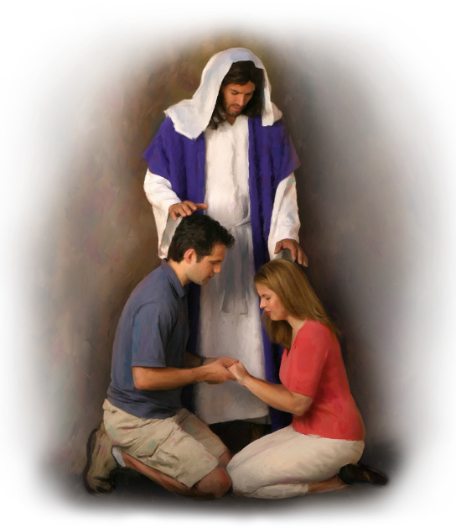

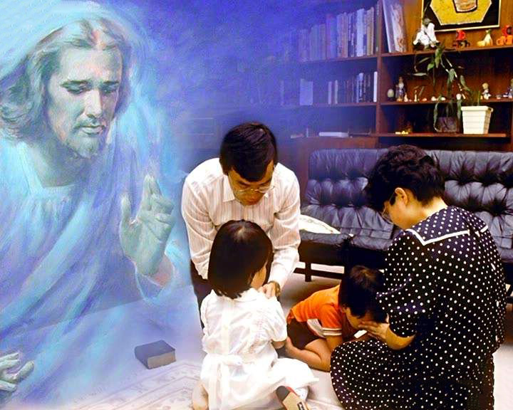
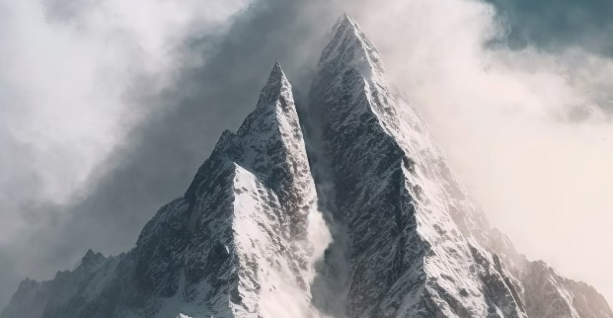
GBIA NANGERA ANGERA FUO ABORO
“Yekova abánda ro be gbigbitapai du; ko abánda mbisimoro a.” (Atam 121:7)
Kasi vura du nga gbegbere vunduvunduapai du, Mbori na giapai agia (Atam. 130:1-2). Ho ani akpara ni, Ko na manga apai amanga kubarani (Atam. 9:10). Maabangirise kinaho tipa agu aboro dunduko na gbata ga Mbori idanapai (Atam. 16:8).
Rogo Atambuahe 121, Ani nabi gu sakarogoapai nga ga Baundo rani, gu undohe na ngera fuorani:
Ko ambu nga rani ani zerenge ri gene raka rani te (v. 3)
Ko na sinziri rani asinziri (v. 4)
Ko na fu bagbuko kpotoyò na toroyò (v. 5-6)
Ko dedede ku bararaniyo tipa ka banda rani (v. 7)
Ko nangera angea fuo rani ti aregbo du na rogo aba du (v. 8)
Wari kaani ndu kuho ni ka gbata undohe ti rago kpakarakpakarapai? Ku gangara yo? Ku rogo ome mosoro yo? Ku kpurani yo na ku abakure rani yo? (Atam. 121:1).
Ka i zavura undo vuru, yo naabayo rengbe ka barani. Ono gu ni ho gbua Sa nina bafa nga aboro ya: “Gi undohe naye be Yekova, nga gu ko nafu ngbangbaturũ na kpotosende.” (Atam. 121:2).

Slide 6

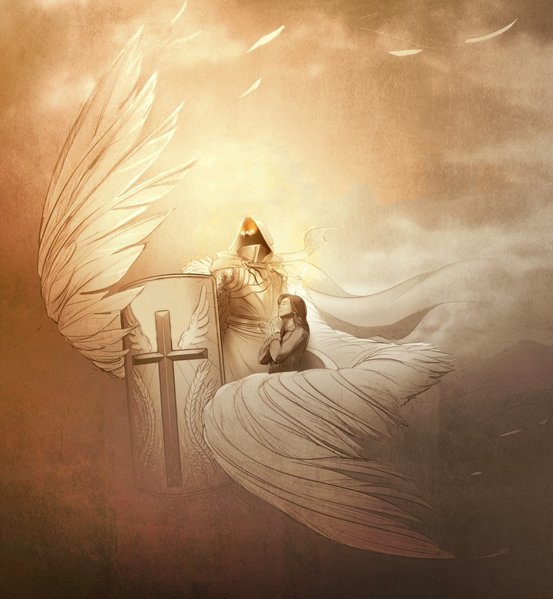
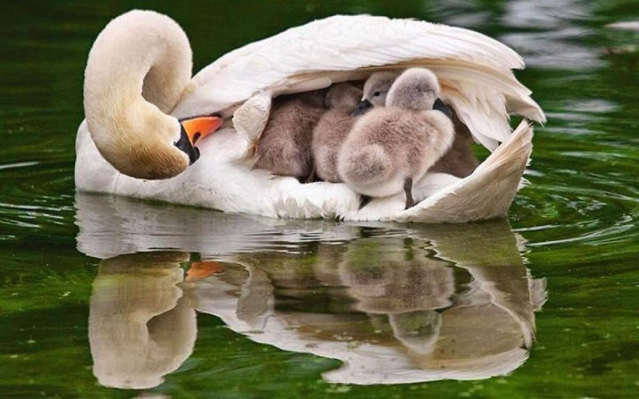
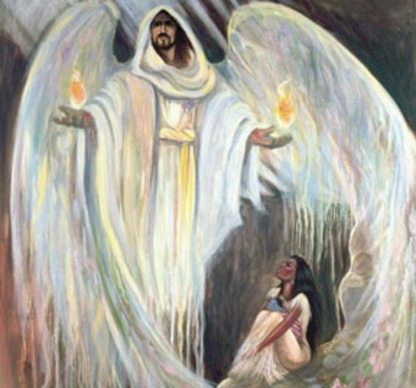

GBIA NABANDA ABORO ABANDA
“Mo bánda re wa rindi bangiro, mo nióko re ku tii nzereme puporo (Atam 17:8)
Du na wingbaduse rogo raka yo kidu penepene rogo gupai Mbori kpinyemu bihe be ko, Dawidi asa Ko Ko du nigako babanda (Atam. 17:1-5).
Bakeatambuahe namanga sunge na ga azire masaku tipa ka gumba pa wai Mbori abanda rani: “Ko adáda ro ni pupoko, mo agbú ku tii pupoKo yo; gaKo du yososo nga vurakube na gburu” (Atam. 91:4).
Gu kura amasaku wa “bagbuko,” “kirimä,” “kporobakindo,” the “kumbabe” (Atam. 91:1-2; 17:7-8). Si naabaha na fura furani tipa bandahe na ngbabe.
Mbori berani na bandarani rogo agberango du, zanga tikä. Ani karaga tirani ku fuoKo. Ani gbu ti kirimä Ko.

Slide 7

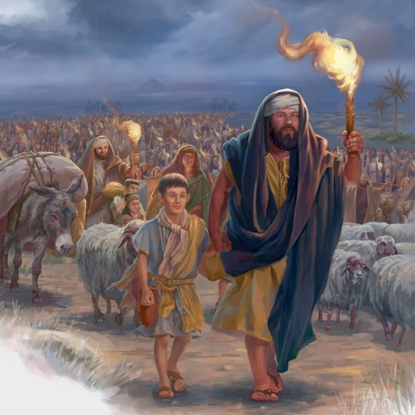
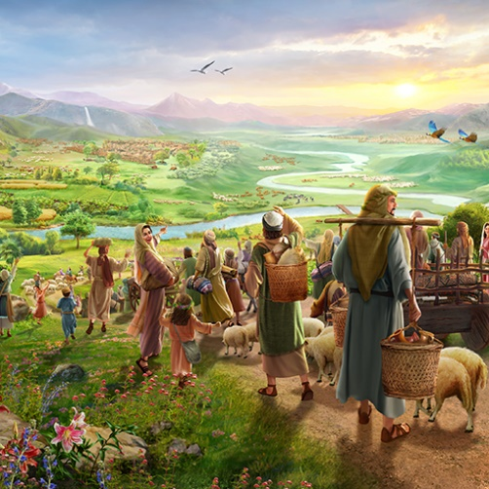
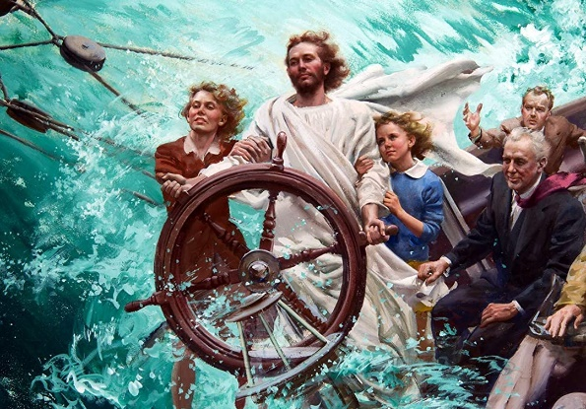
GBIA NABATASA ABORO ABATASA
“Baime abi he, ki oro, i anigara Yaradene ku sa yo” (Atam 114:3)
Gu bakere kpiapai nga ga raniri ani abihe (i atingidihe rogo dungu atambuahe yo) pa guari aYisaraere Egito yo, na rimo yo ku Kanaani yo.
[zamba] baime abi Mbori ki oro (v. 3a)
Di Yaradene nakaraga tihe kusayo (v. 3b)
Agangara na ago naguka (v. 4)
Atambuahe 114 nagumba ha gbaiga niguruhe rogo gene siakasiakafugo nga gu gene Mbori amangi he mbuyumbuyu rogo kpakaraapai fu gaKo aboro i rimi ku ringara zungahe yo:
Mbori anamanga sunge na gaKo ome kuri sinoraka tipa ka ra aboro niriyo, wa Bakusiahe. Ka Ko mangi nga kina wo a furani areme te?
Paulo na ya furani we agi apai re amangi tipa ka fu kpiapai furani (1Ako. 10:1-6). I kusi rani a wa kina yo niiiriwoho rogo ingapai, na gene gaani nunguro ku rogo ga Ngbangbaturu Kanaani hi be kereapai (agangara na ago). Ono kubara bangiri Mbori “kpotosende na kio akio” (Atam. 114:7).

Slide 8

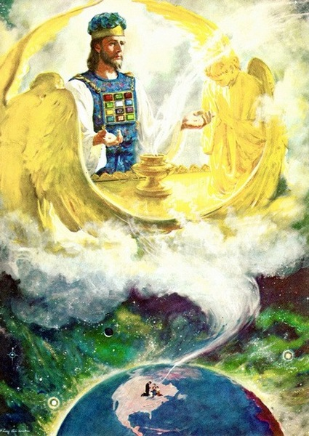
GBIA NA GIAPAI AGIA KINI BATASI ABORO ABATASA
“Ko kédi undahe foro rogo kparakpara ziazia ba yo,
ki ngarãsi ro Siona yo!” (Atam 20:2)
Zavura duhe nga bambutiria (Yekaru) adu ri gangara Siona yo (Yerusarema yo) ya vuru, pa aYisaraere adu gbaiga nga Mbori araka nga yo nitiKo te. Mbori araka ariyo, rogo gu “… ndikidi bamburoko dungurati, nga gu boro adua nga ha ya, ono Gbia nadua ha” (AEb. 8:2), ono Ko na gia rani kini batasi rani kindi (Atam. 20:2; 3:4; 1Aba. 8: 30).
Ni gu nduhe re, ani rengbe na dusio Ko na wingbaduse ki inihe nga Ko agi rani agia. (AEb. 4:16). Ono ginihe rengbe Ko ka manga ha bambutiria yo?
Fu bata (Atam. 14:7)
Banda rani be gbigbitapai (Atam. 27:5)
Fu agu ahe ani aida ha (Atam. 36:8)
Banda aguyo ka abanda nga tiyo ya (Atam. 68:5)
Nyakasa rani (Atam. 68:35)
Ho aboro aka ni kuti ruru ngbanya na Mbori mbiko sabera na dia gaKo undohe na mbupai kugume, i rengbe ka kpara tipa ga Mbori ida pa batasa. Sunge Bambutiria ayugu pa bata rogo Yesu yo.

Slide 9

“Mo banda pa ga anyemuahe, ga angbarago, ga agberarago, ga ngerafuoapi, na ga gunde kubara bangiri Mbori. Ka mo fudi nga Ko te; ka mo mbusi nga Ko te. Gu Ko na gedabange mange riro Ko na sakparakpa tipa zingo ahe fu awiriKo te. “wa du ko na bakere nunga ti Ko, na bakere inapai.” Yakobo 5:11. Gaani agberarago na zavura gaani akpee hiisi ngbaduKo be nyemuse. Mo di gamo abakabangirise du fu Ko. Anga he ho kii ka Ko azada nga ha ya te, mbiko Ko zadi zagino, Ko na zogarago kuri ga zagino apai. Anga he ho ka du wai nafuda gaani zereda ka umba fu Ko Ko inihe te. Anga kapita ho rogo gaani mangaapai yo ka du nibibirihe gbe fuKo Ko gedihe te; Anga bakabangirise ho nikpakarakpakara ha ka Ko ambakada nga ha ya te. Anga gberãngbi ho nga gu ka ti kuri gu toonini sa dagba awiriKo te, bakabangirise ho ka gundesi boro te, ngbarago ho nangiangi, nzunzu kpe ho kuru ngba boro yo, nga gu ka gu Barani du ngbangbaturu yo agia nga ha ya te, watadu ka rago angba nga tiKo nani ya te”
E. G. W. (Steps to Christ, pg. 100)

